Slide 1
Серия круглых столов «от юнца до гражданина»
Автор: Еремеев Егор,
Лидер ДЮА «Юные кемеровчане Ленинского района»

Slide 2
Цель проекта:
Формирование активной гражданской позиции, развитие ораторских качеств школьников г. Кемерово посредством проведения серии круглых столов.
молодёжная политика

Slide 3
Темы круглых столов: СЕЗОН 2018 Январь – Круглые столы «Потребности молодёжи XXI века», «Детское движение в Кемерово: нужно ли» Февраль – Круглые столы «Нужны ли дети в законотворчестве», «Говорят нам в политику рано»

Slide 4
Темы круглых столов: СЕЗОН 2018 Март – Круглые столы «ЗОЖ», «Куда пойти с творческим замыслом?» Апрель – Круглые столы «Добровольчество: работа или хобби?», «Мотивация добровольцев в современном мире»

Slide 5
Темы круглых столов: СЕЗОН 2018 Май – Круглые столы «Экзамены: усложнять или отменять», «Патриотизм: порыв души или обязательность» Июнь – Круглые столы «Кемерово – территория возможностей», «Высшее образование в Кемерово: за и против»

Slide 6
Темы круглых столов: СЕЗОН 2018 Июль – Круглые столы «Детский отдых: взгляд снизу», «Где подзаработать подростку» Август – Круглые столы «Кибербезопасность», «Семейные ценности глазами детей»

Slide 7
Темы круглых столов: СЕЗОН 2018 Сентябрь – Круглые столы «Экологическая ответственность», «Самообразование в современных условиях» Октябрь – Круглые столы «Как быть толерантным», «Профессии будущего» Ноябрь – Круглые столы «Тренды 21 века», «Круглый стол: итоги проекта»

Slide 8
Ожидаемые результаты:
Проведено 20 круглых стола
Общее кол-во участников проекта – около 400
Общее кол-во школьных команд – около 40
Минимальное кол-во идей на изменение жизни города - 22
Кол-во подписчиков группы в соц. сети «ВКонтакте» составит 1000 человек
Кол-во публикаций в СМИ – более 22
Участники проекта сформировали и высказали гражданскую позицию по темам круглых столов
Участники преодолели страх перед публичными выступлениями
Эксперты услышали позицию молодого поколения, состоялся «диалог на равных», что поможет им в их профессиональной деятельности
Город начнёт реализовывать инициативы детей
Ребята, пришедшие на круглый стол в дальнейшем придут в детские общественные объединения

Slide 9
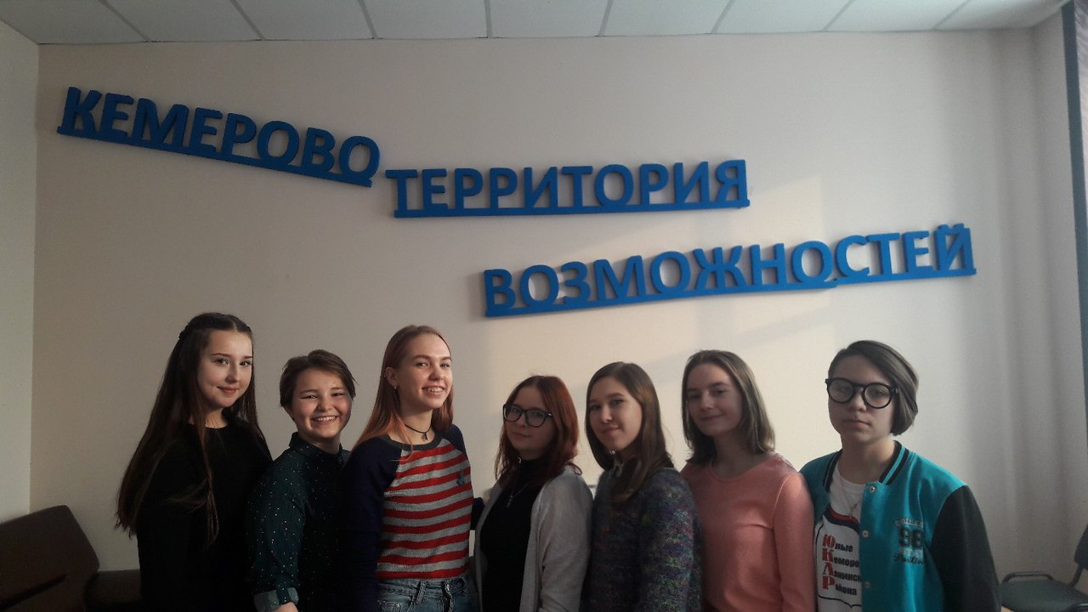
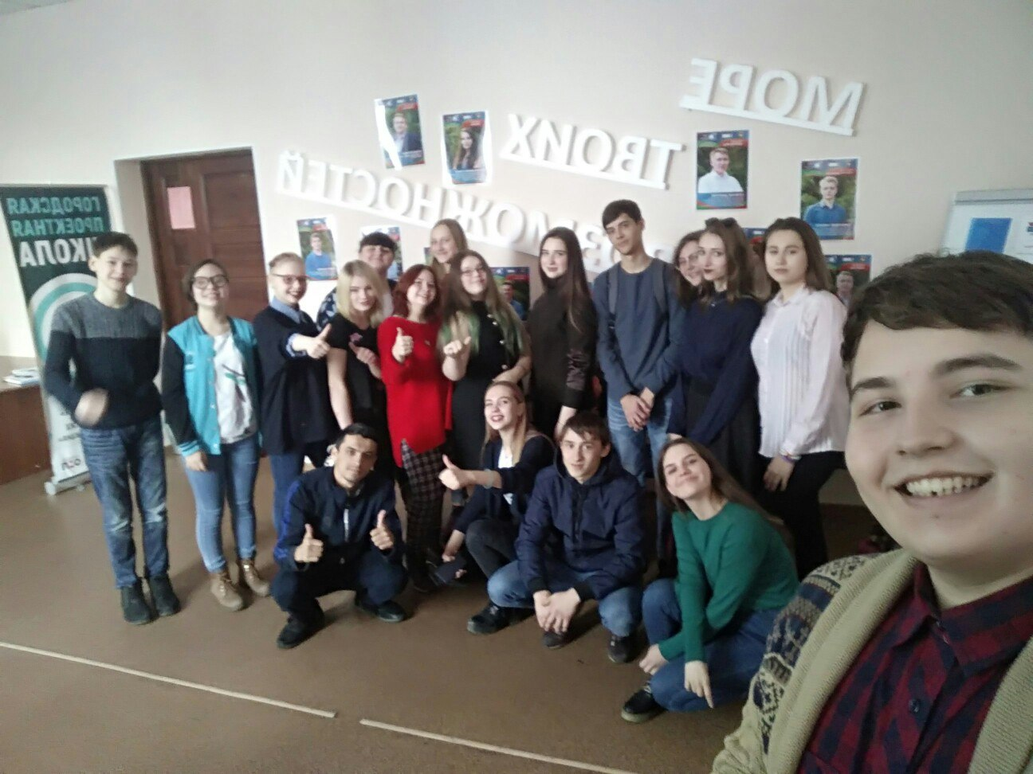

Slide 10
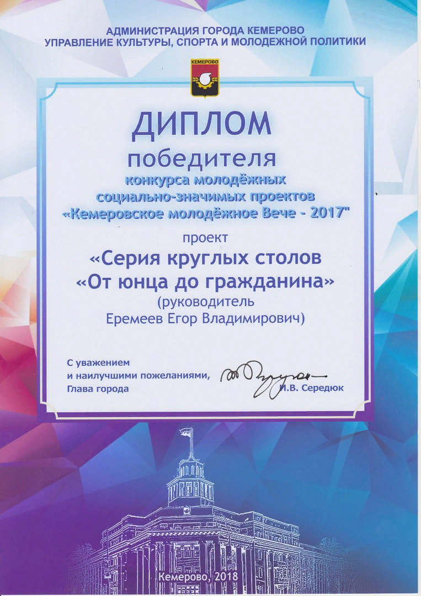
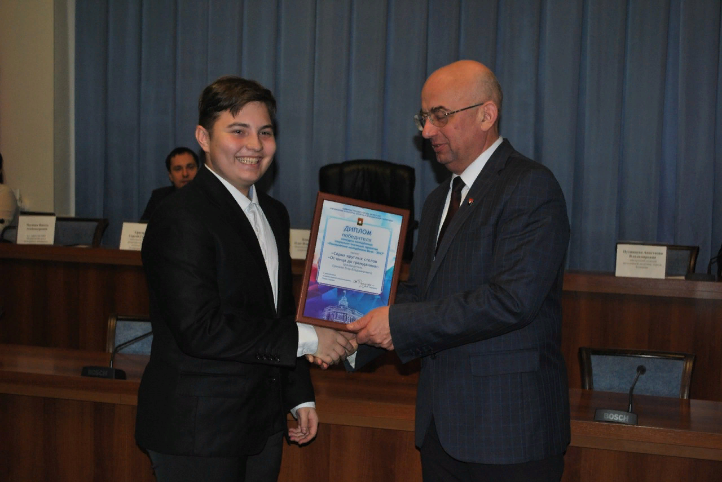
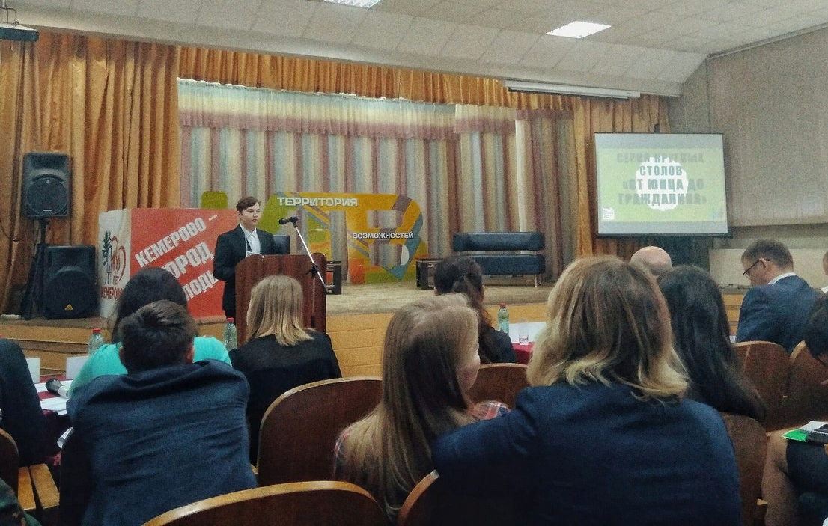
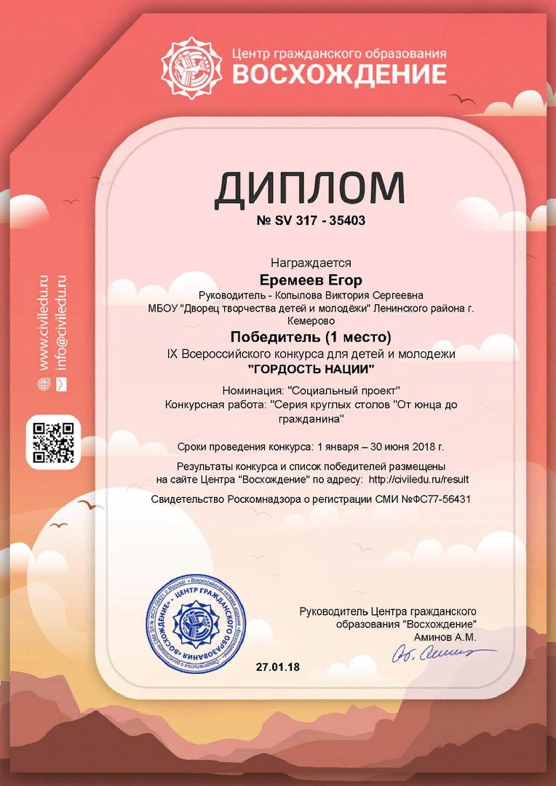
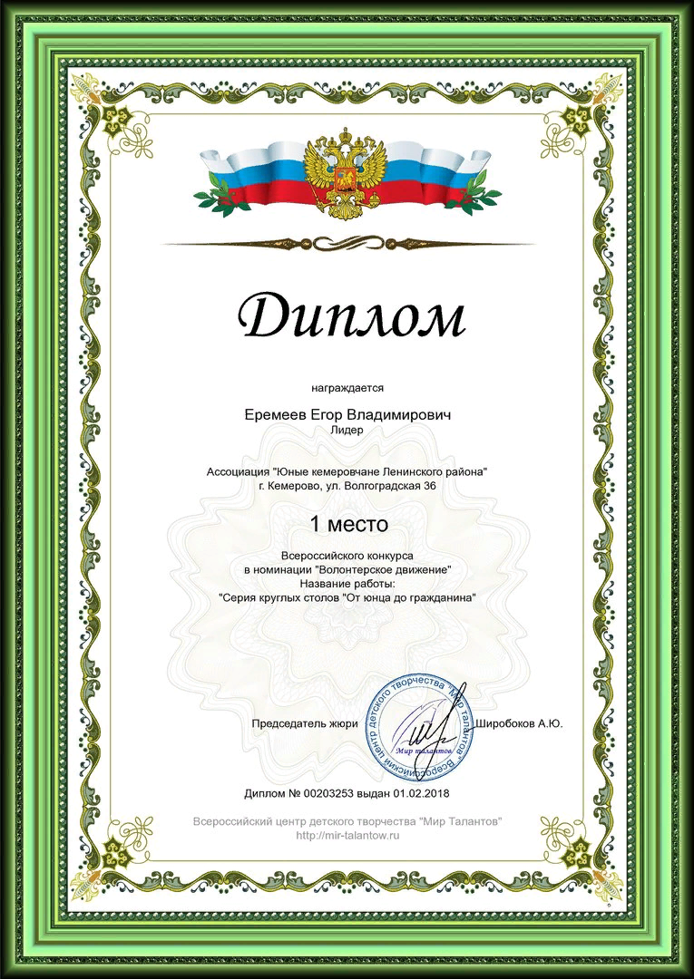

Slide 11
Серия круглых столов «от юнца до гражданина»
Автор: Еремеев Егор,
89505807137
E-01@list.ru

